Slide 1
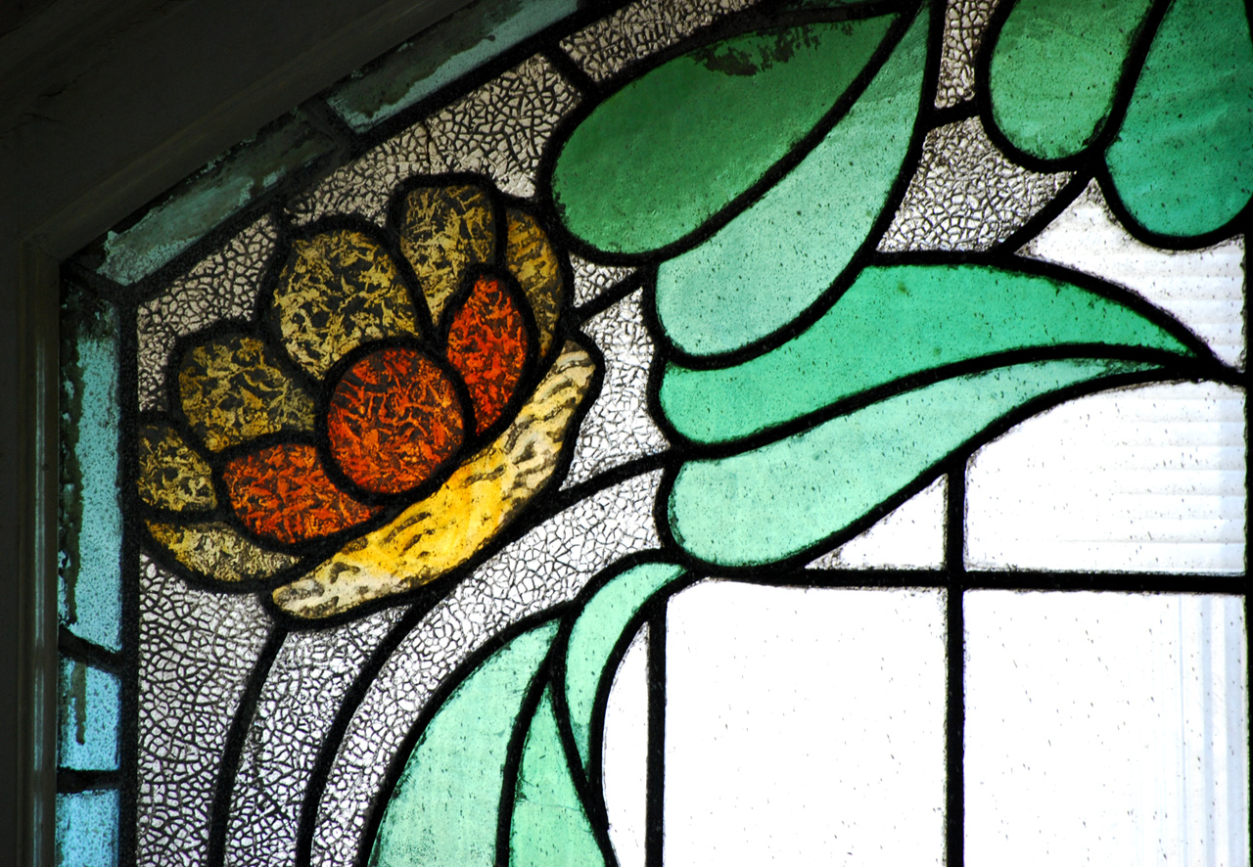
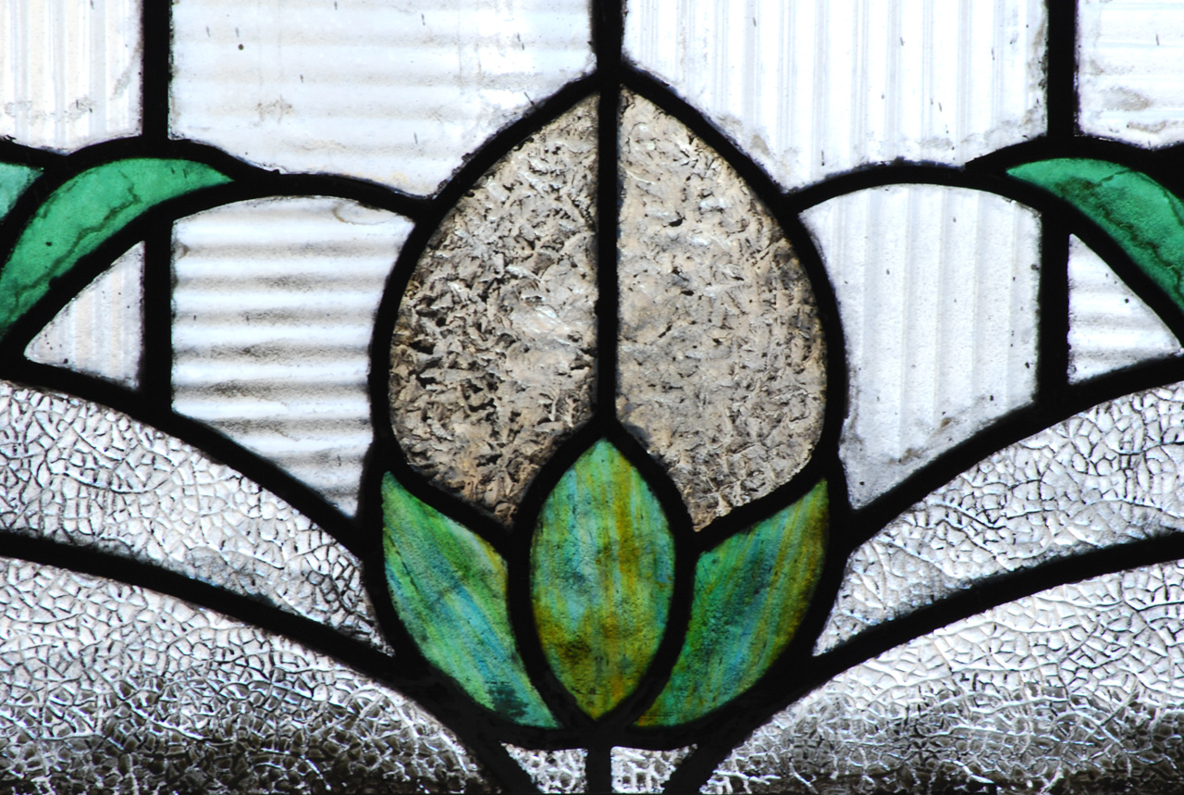
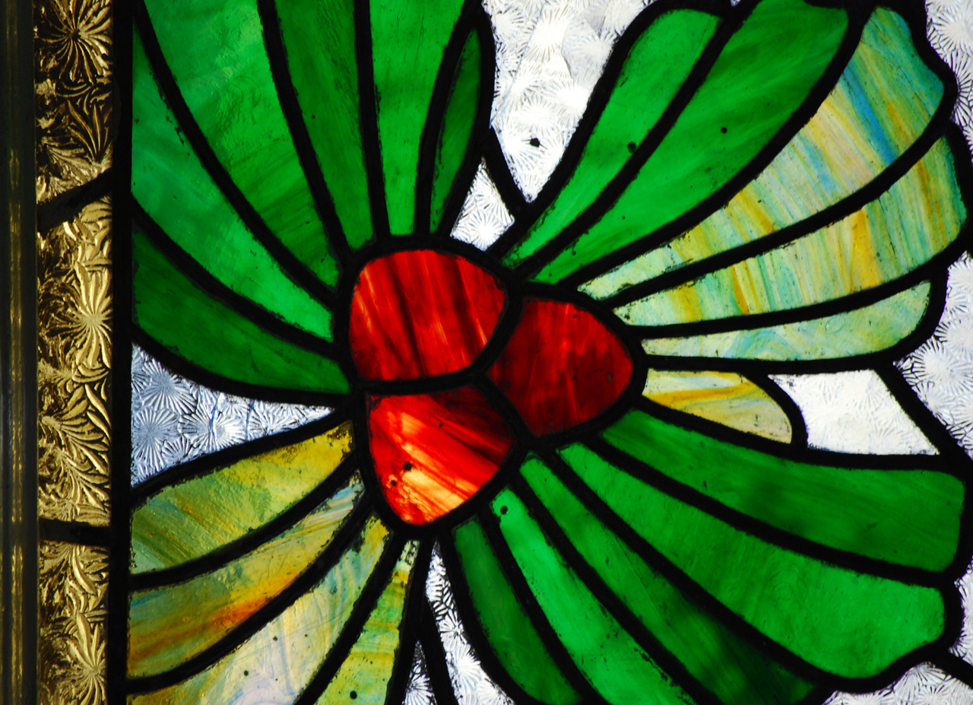
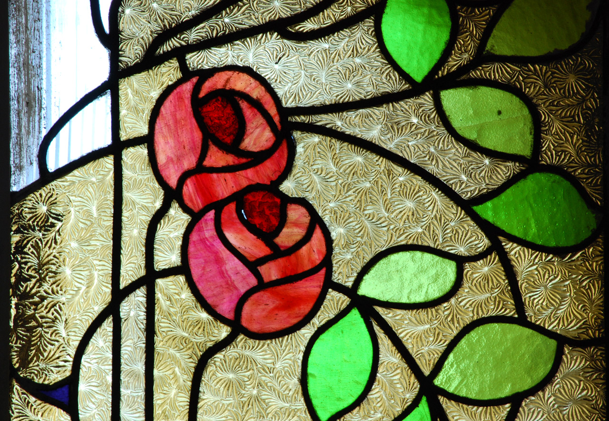
«Ознакомление дошкольников с растительным орнаментом витражей доходных домов Василеостровского района»
Доходный дом Смирнова
2-я линия В. О., д. 29
Иванова Ольга Сергеевна
Воспитатель, ГБДОУ детский сад №2
«Светлячок»
Василеостровского района

Slide 2
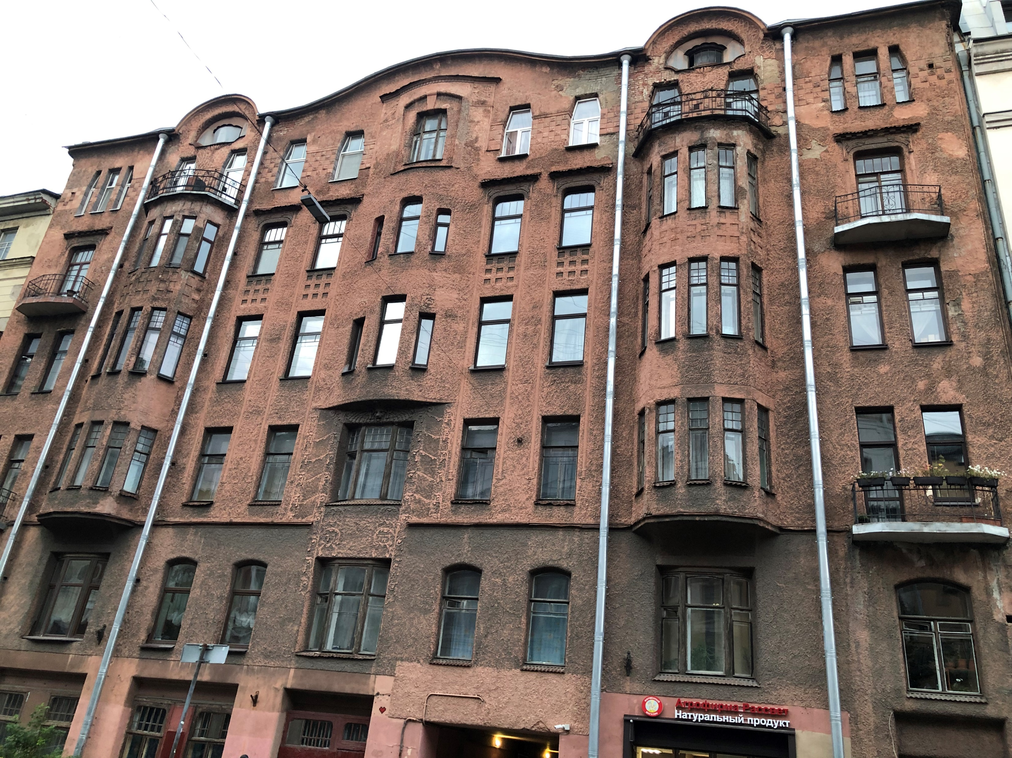
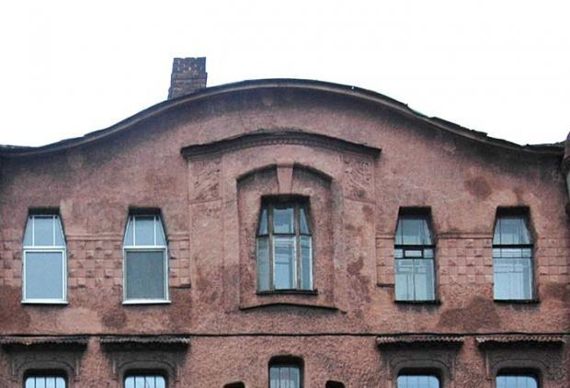
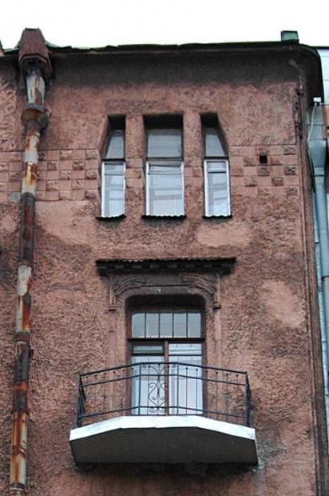
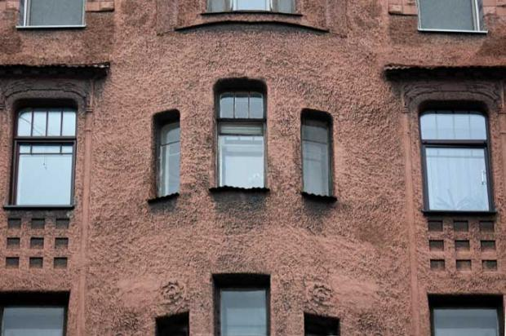
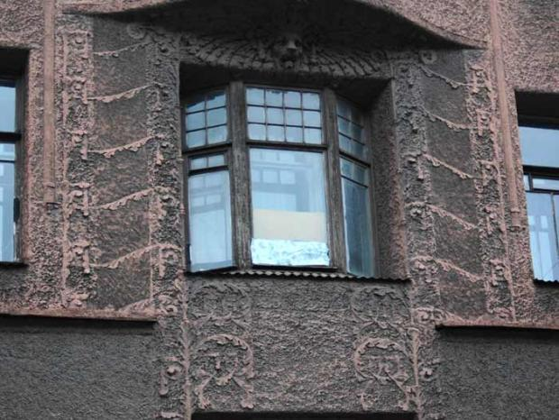
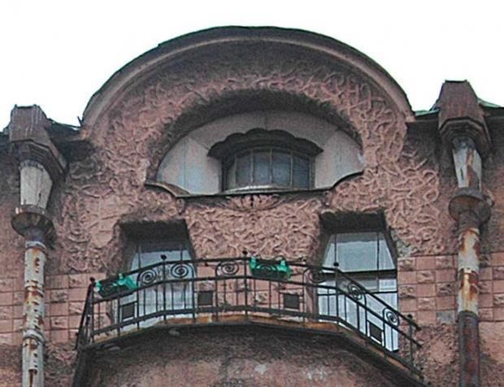
Сегодня мы идем по 2-ой линии к дому №29. Это Доходный дом купца Ивана Смирнова.(Доходный- это дом, построенный, богатым купцом на свои деньги, для сдачи квартир в аренду, чтобы получить прибыль). В 1906-1907 гг., по заказу купца Смирнова, архитектор Федор Федорович фон Постельс возвел каменный шестиэтажный дом в стиле модерн на месте старого деревянного. (Модерн в архитектуре - отказ от прямых и угловатых линий в пользу более естественных, отсылающих к природе. Используются новые материалы - стекло, железобетон, керамика для облицовки зданий).
До наших дней сохранились элементы архитектурного убранства фасада - львиная маска, растительный орнамент, кованые решетки балконов. Частично сохранились уникальные цветные витражи с растительной тематикой на окнах парадной лестницы, выходящих во двор.

Slide 3
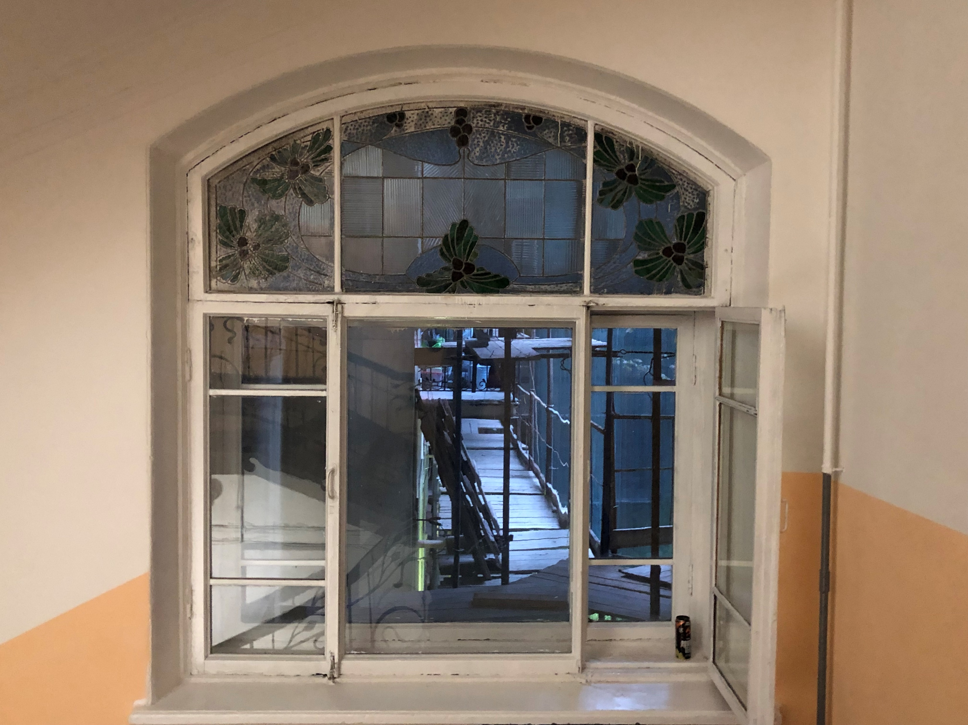
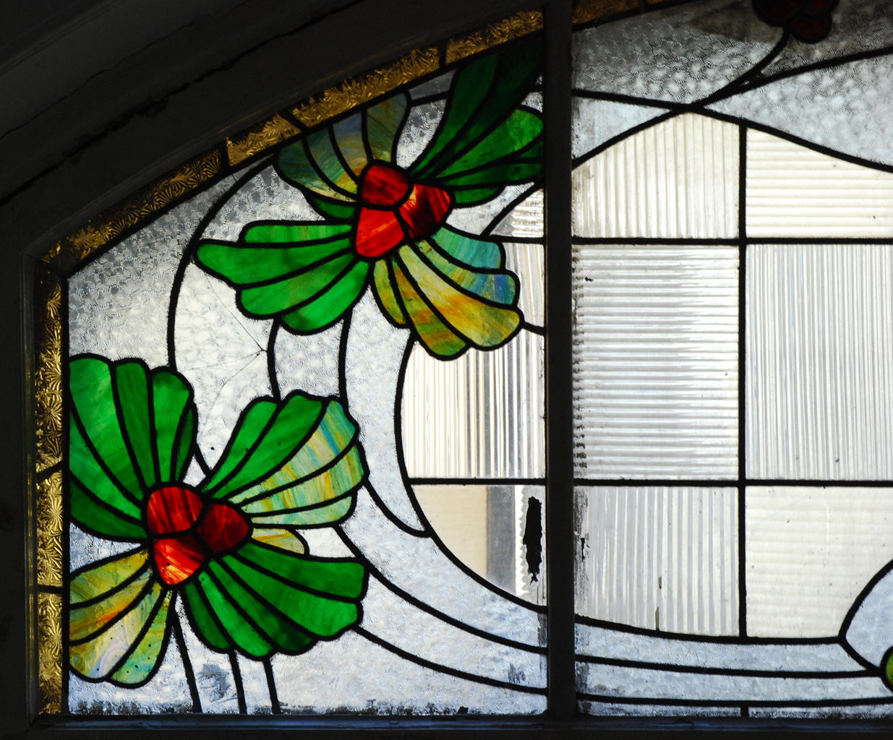
Вид с парадной лестницы во двор закрывали прекрасные цветные витражи. До сих пор еще остались их фрагменты с растительным орнаментом, разным на каждой площадке. Все витражи сохранились в верхних частях окон. Оконные рамы - исторические деревянные, фурнитура не сохранилась.
На межэтажной площадке 1-2-го этажа - рисунок орешника с зелеными листьями и коричневыми плодами.

Slide 4
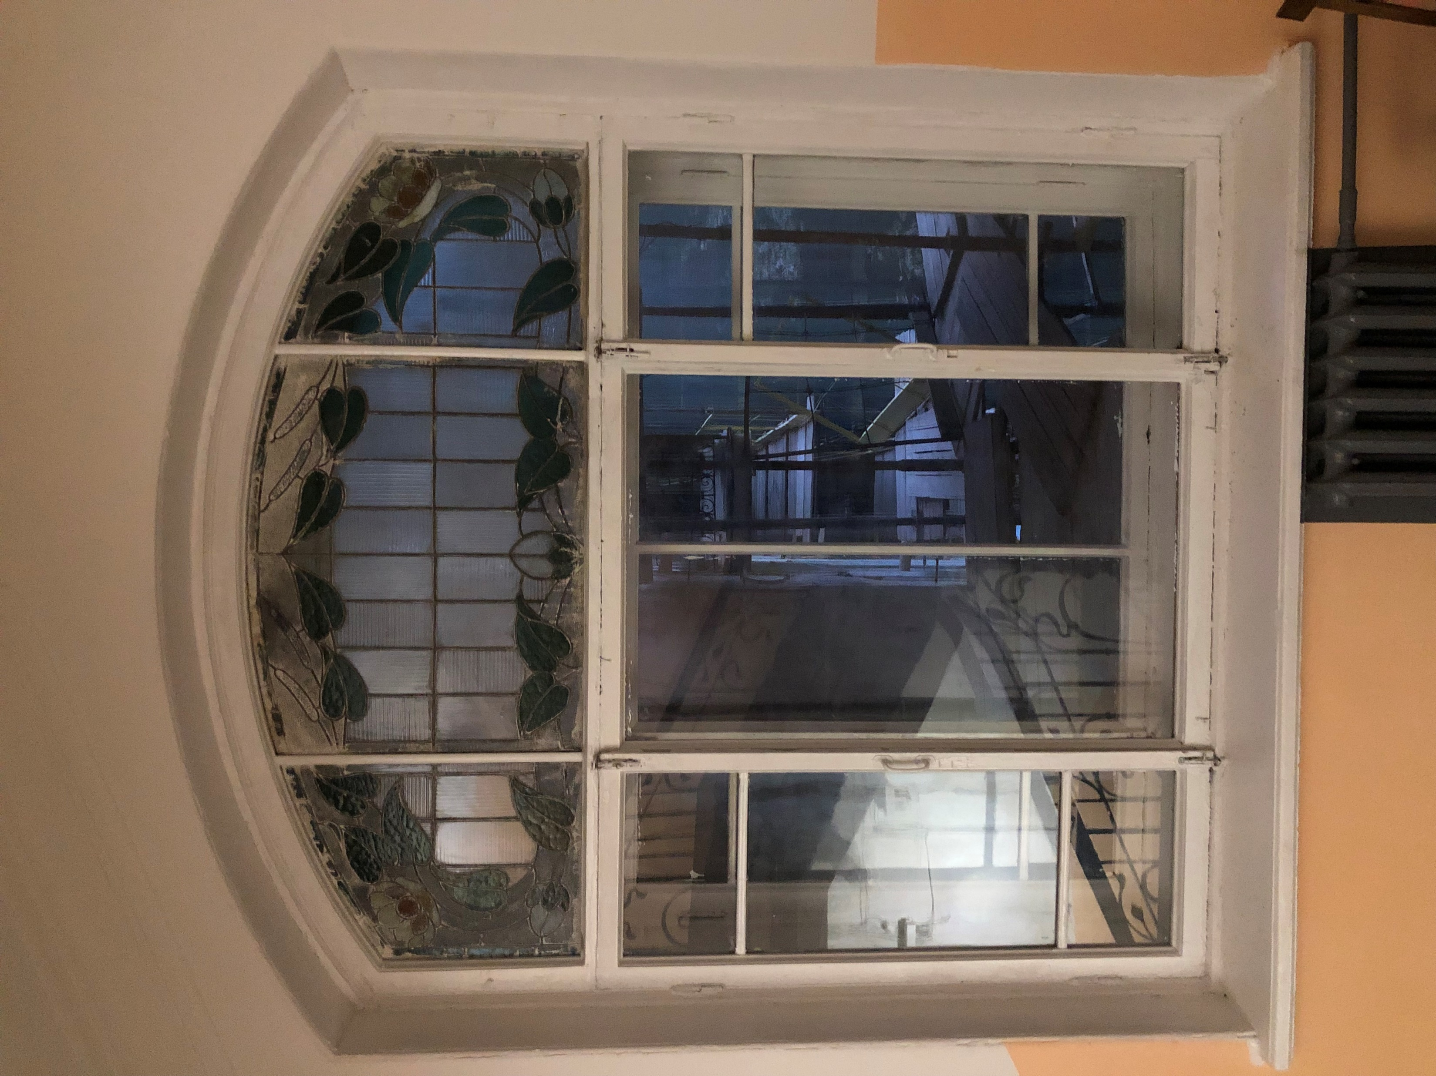
На межэтажной площадке 2–3-го этажа - желто-белые лилии с зелеными листьями. Обратите внимание, все витражи мозаичные, использованы различные стекла: цветное и бесцветное, гладкое, фактурное, рифленое, опаловое (полупрозрачное или непрозрачное стекло молочно-белого цвета).

Slide 5
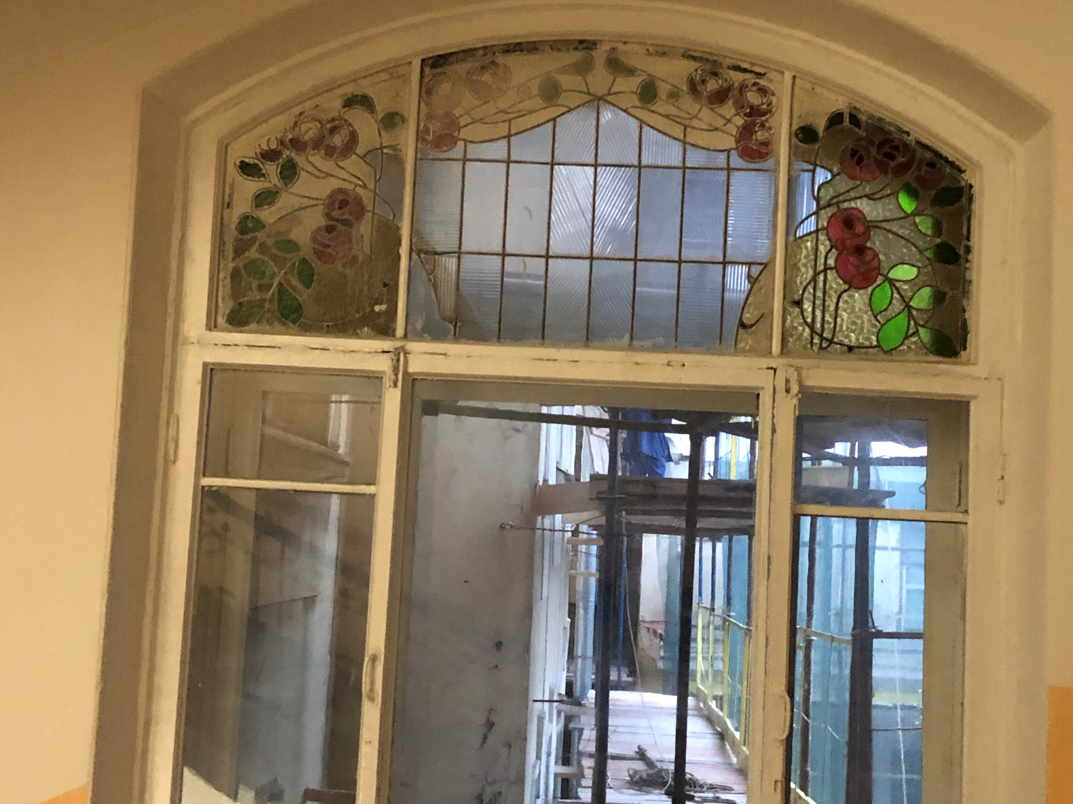
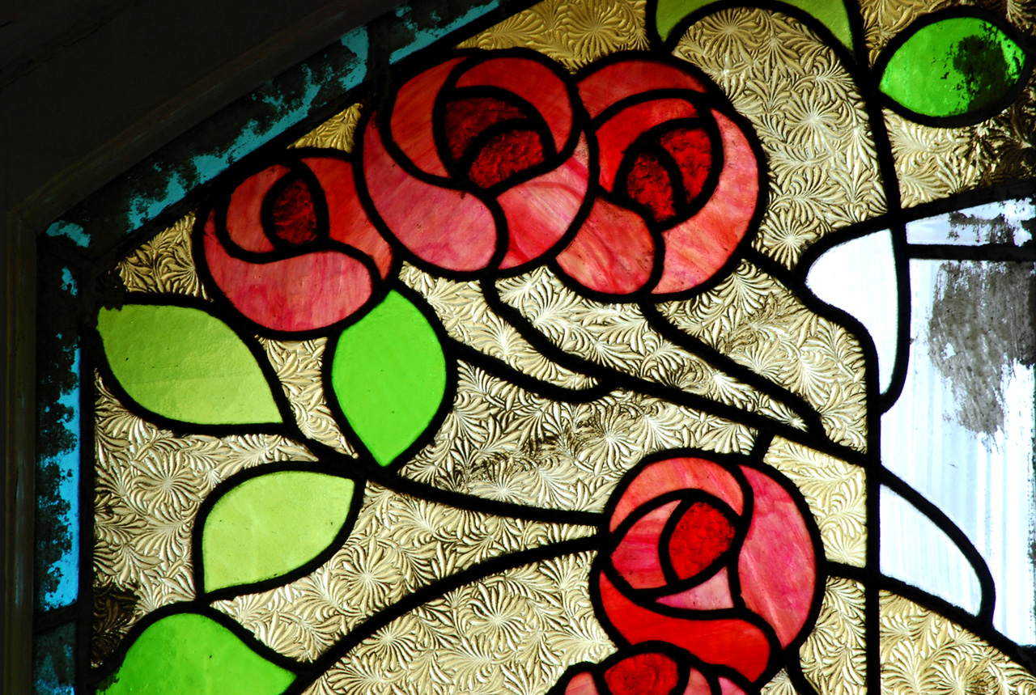
На межэтажной площадке 3-4-го этажа - розовые розы. Большинство витражей в старом петербургском фонде имеют скромный геометрический или растительный рисунок. Они находятся на лестницах бывших доходных домов. Витражи, как и другие элементы внутреннего оформления этой общественной зоны, играли роль своего рода визитной карточки дома, демонстрируя съемщикам квартир качество жилья и заботы домовладельцев.

Slide 6
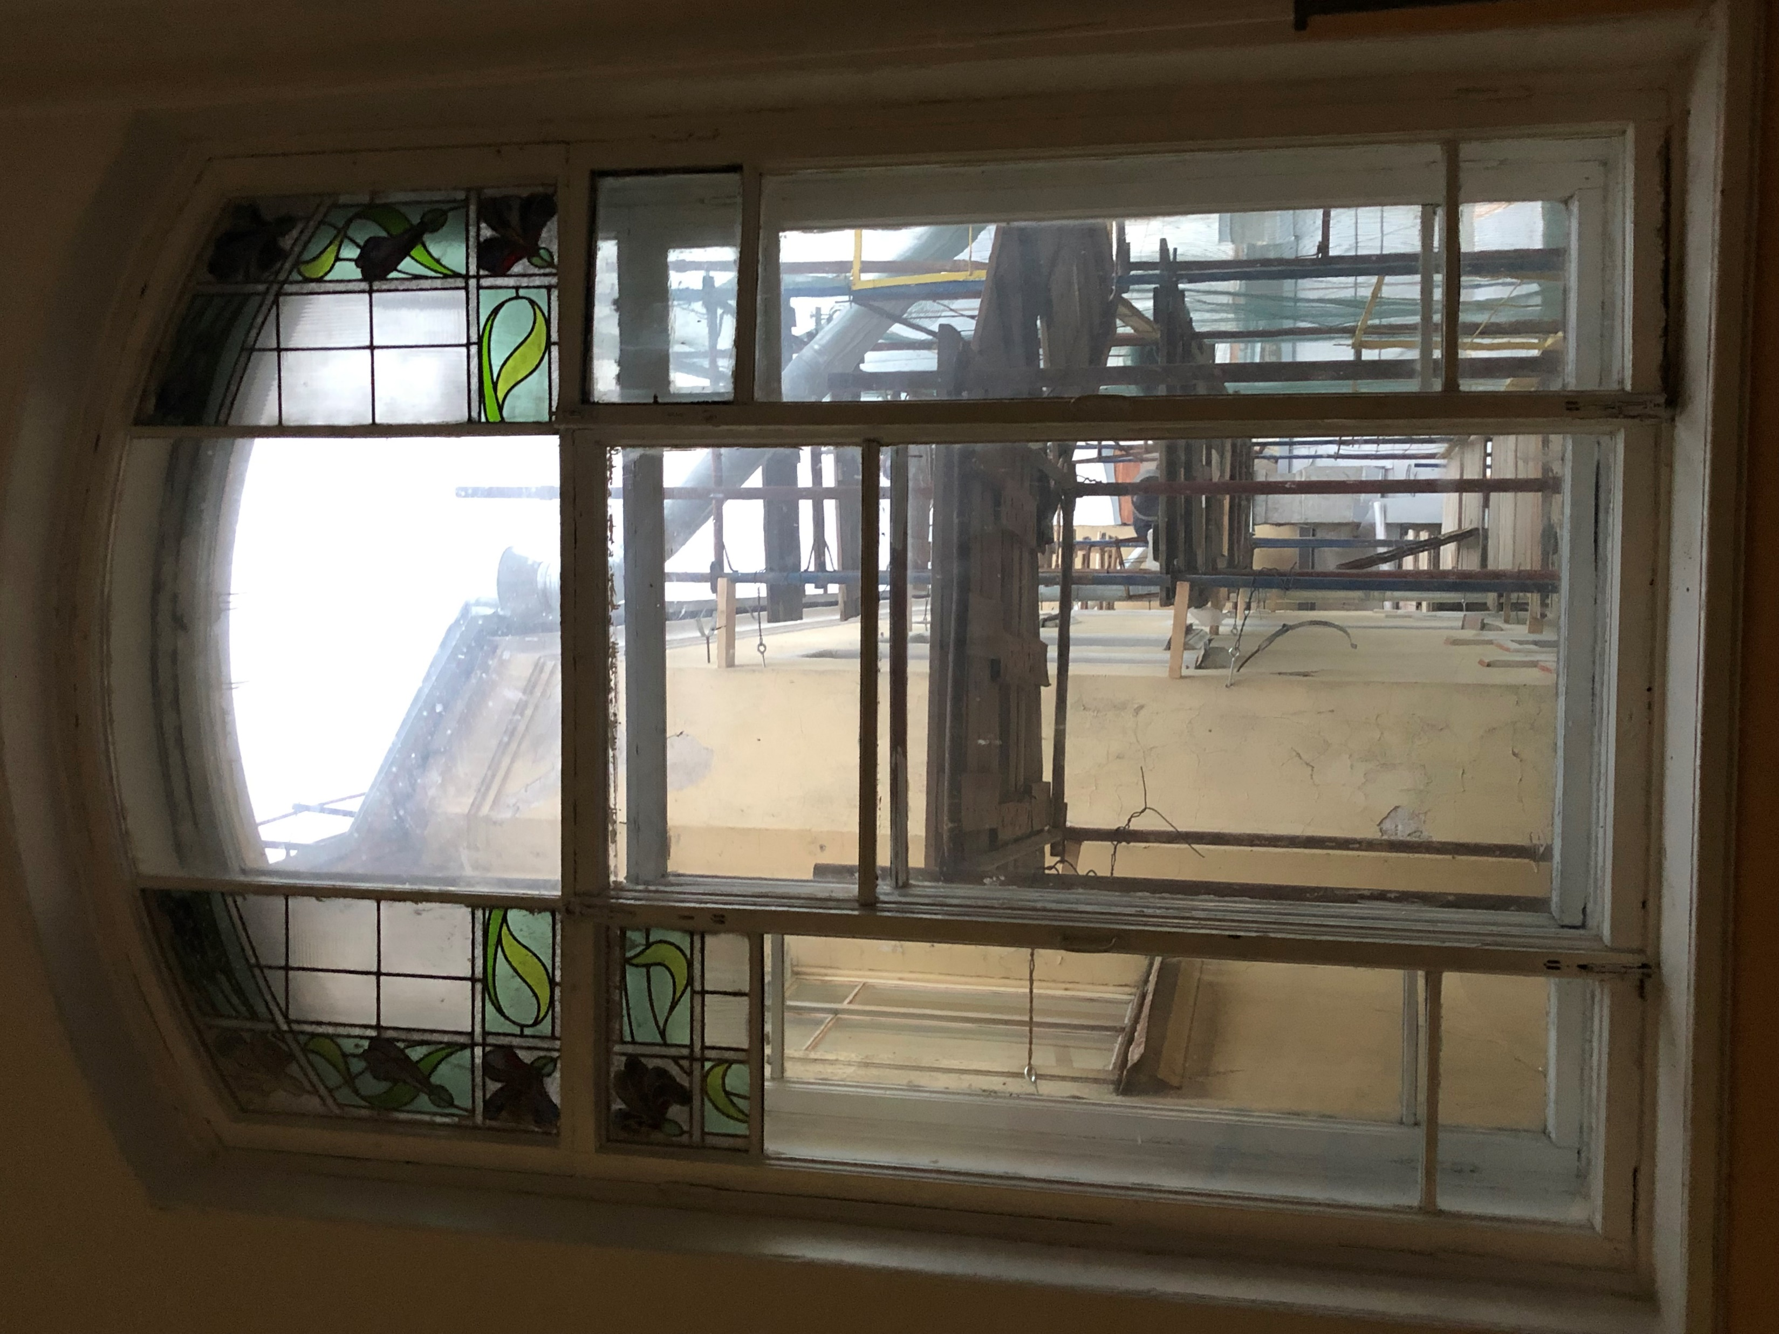
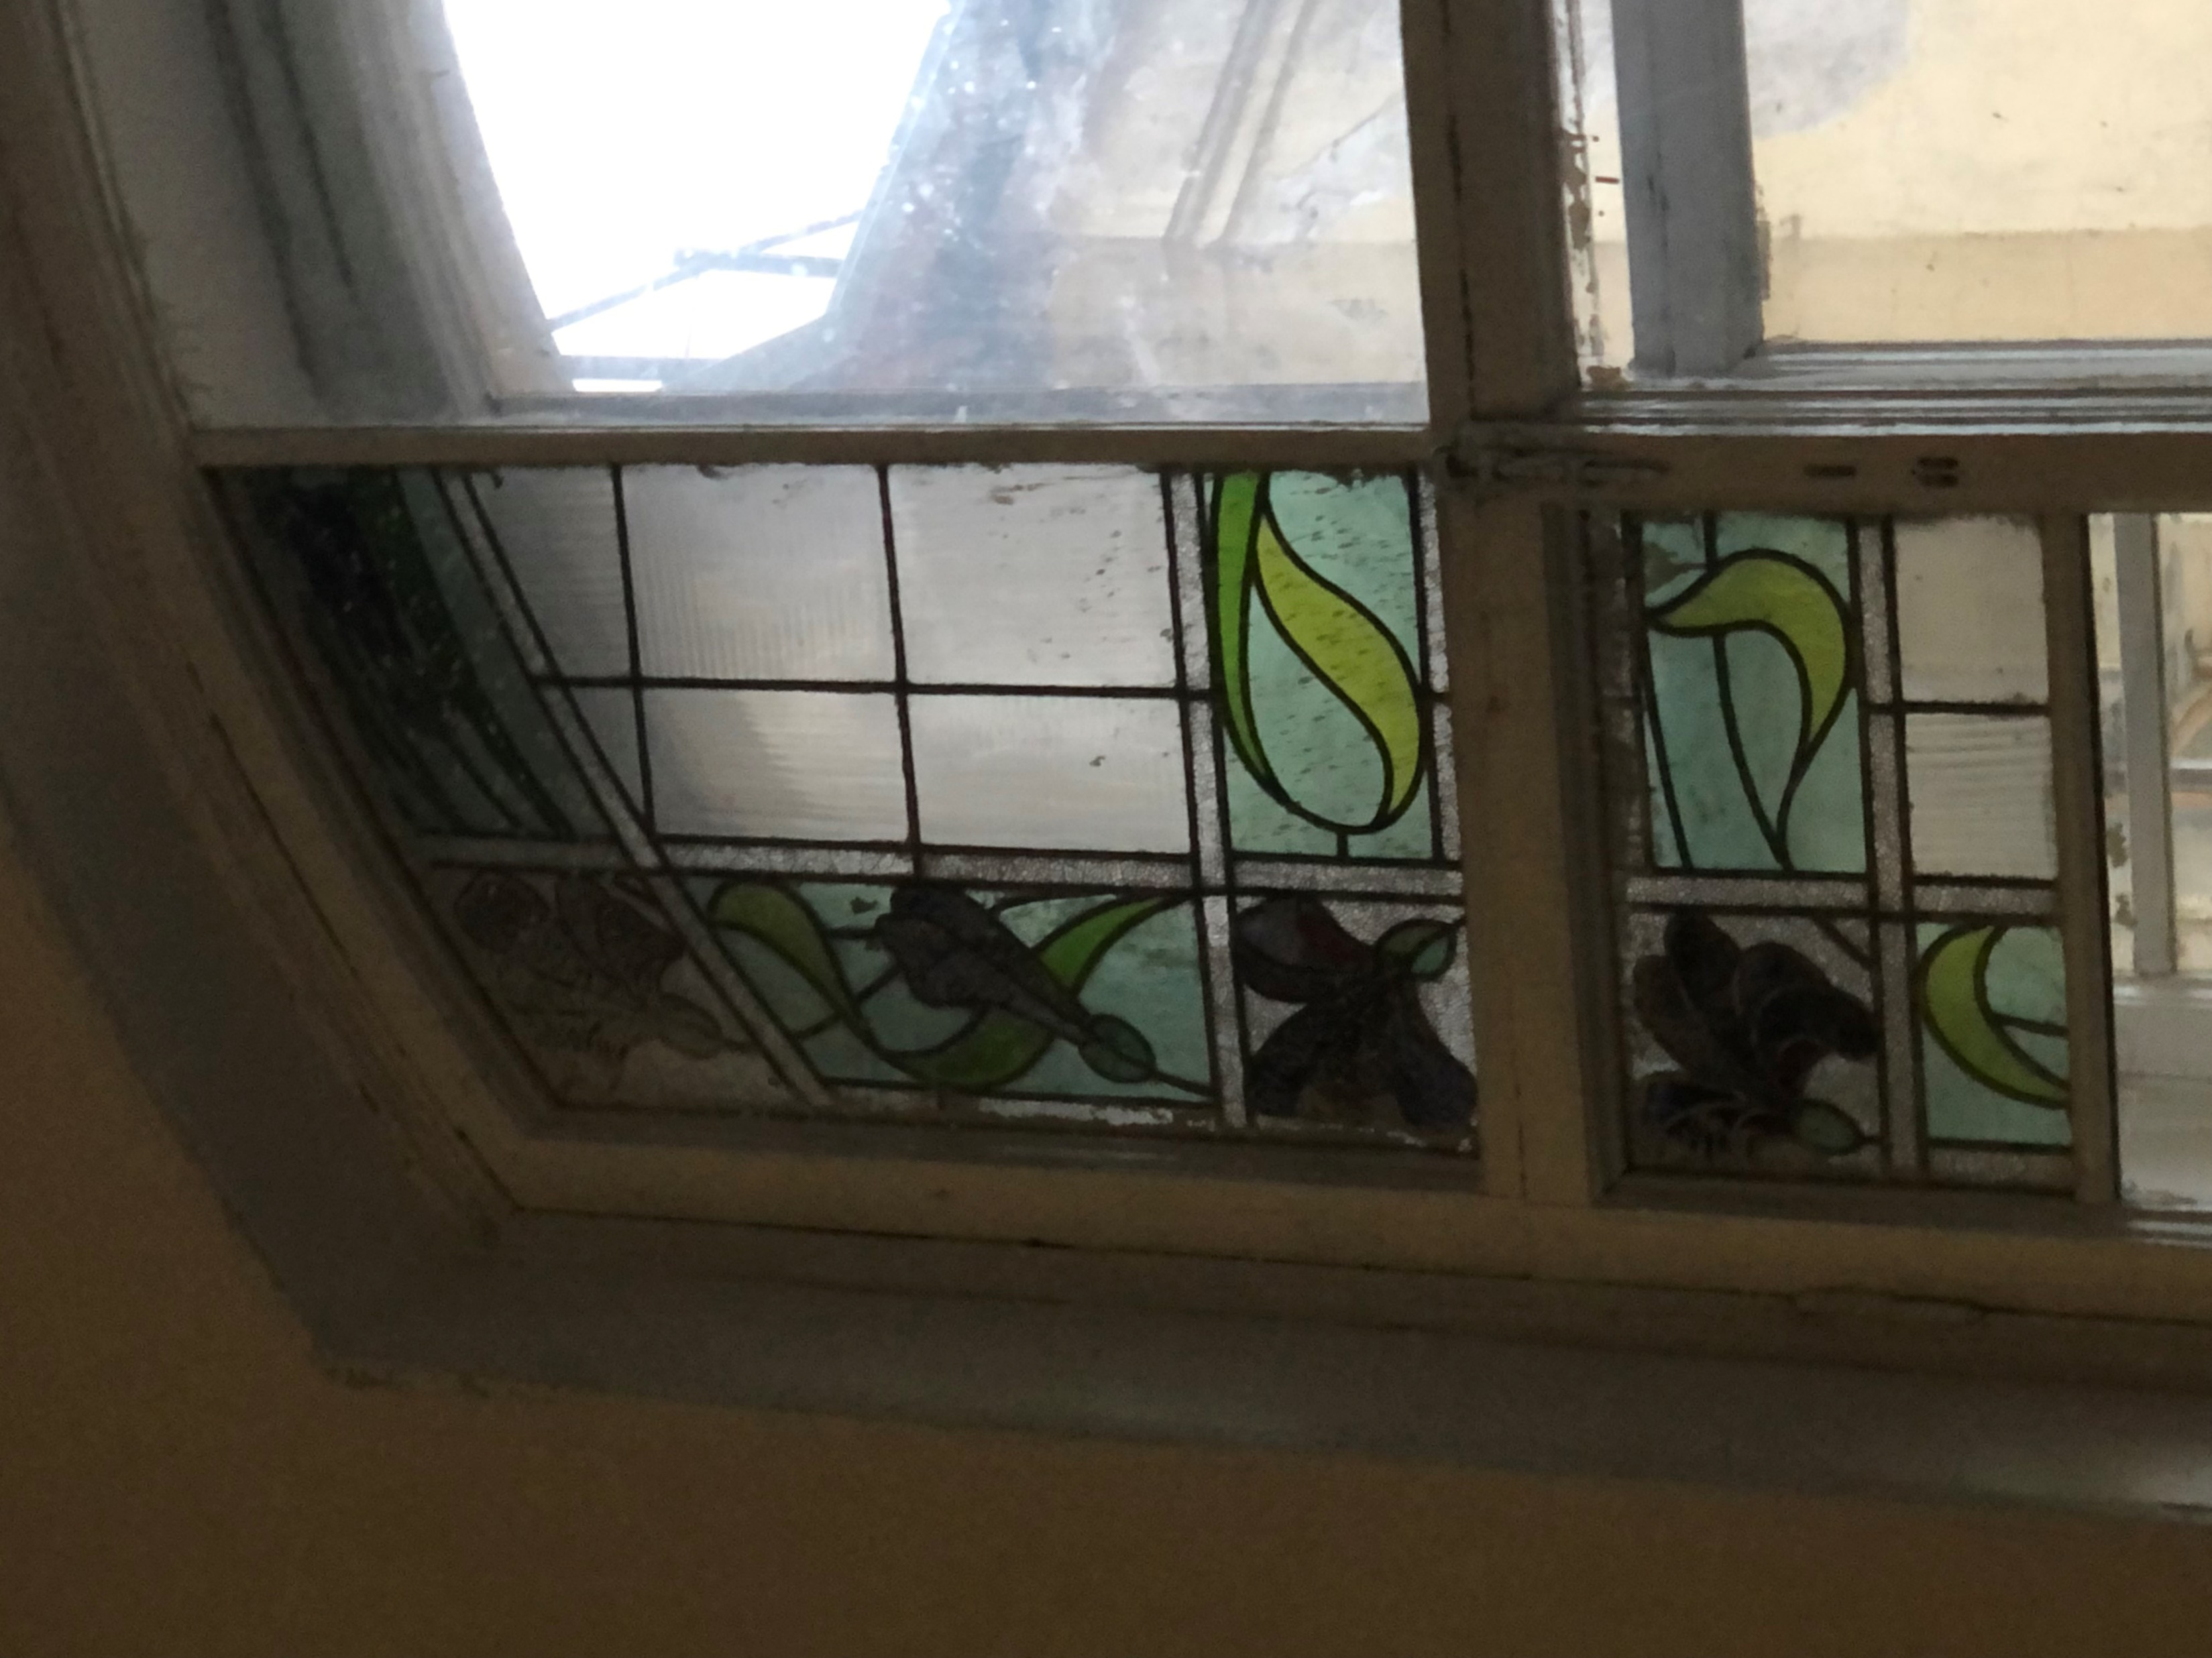
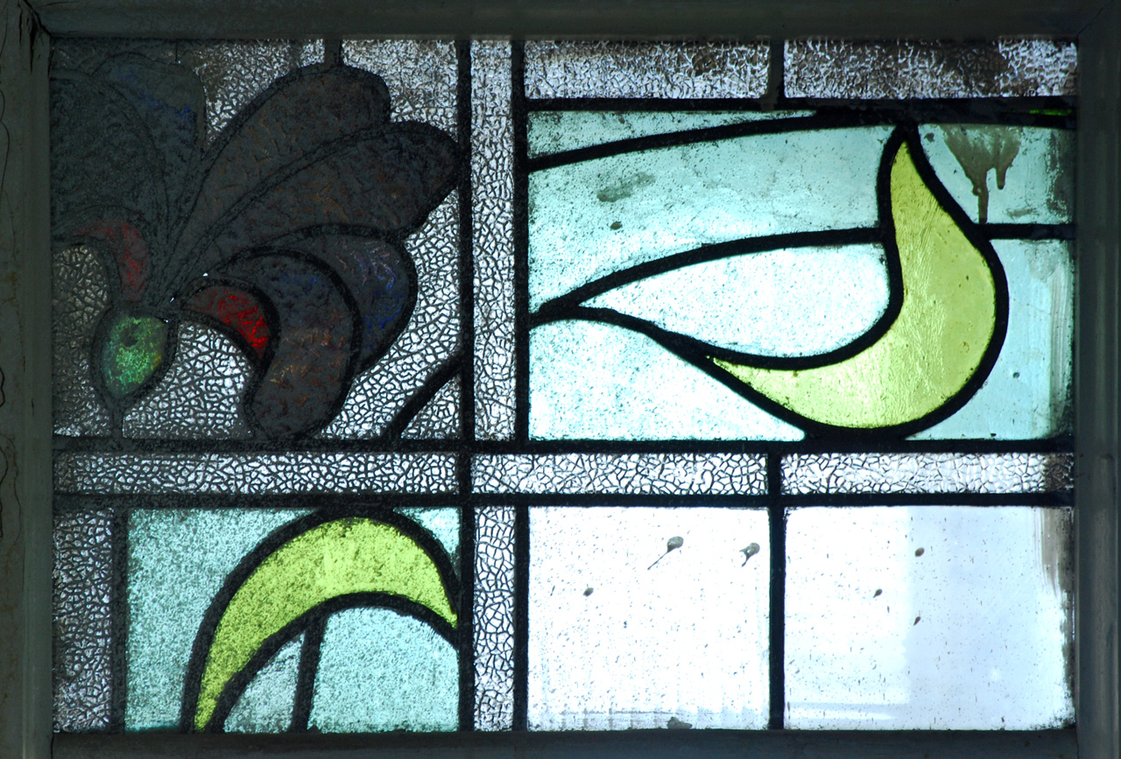
На межэтажной площадке 4-5-го этажа - лиловые цветы душистого горошка. Витражное полотно в центральной части фрамуги утрачено. К настоящему времени сохранившиеся фрагменты витражного полотна имеются в основном только во фрамугах, верхних частях оконных рам. Сегодня трудно представить, что изначально эти окна целиком были заполнены разноцветными узорами из стекла и металла.

Slide 7
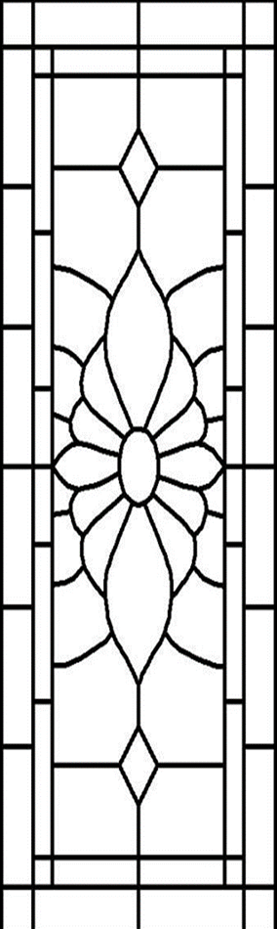
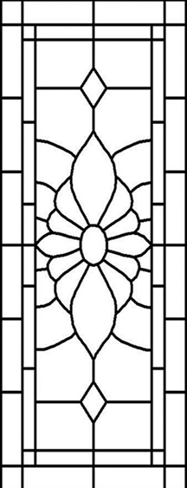
Мастер-класс по изготовлению имитации техники «Накладной витраж» для дошкольников, родителей и воспитателей.
Нам потребуется:
пластиковая прозрачная основа
контурный рисунок на бумаге
перманентный фломастер
разноцветные полиэтиленовые листы (пластиковые офисные папки разного цвета)
ножницы
клей

Slide 8
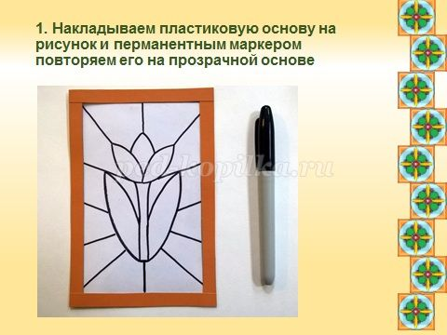
1. Накладываем пластиковую основу на рисунок и перманентным маркером повторяем его на прозрачной основе.

Slide 9
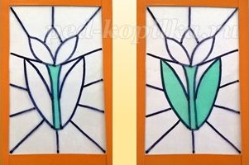
2. Вырезаем детали для нашего «витража» из цветной пленки (для детей младшего дошкольного возраста можно вырезать заготовки заранее).
3. Наклеиваем детали последовательно, в соответствии с рисунком.

Slide 10

Наш «витраж» готов.
Спасибо за внимание!

